Slide 1
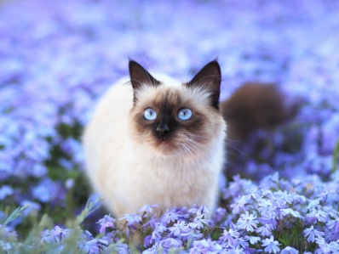
Каліцивірусна інфекція котів
НАЦІОНАЛЬНИЙ УНІВЕРСИТЕТ БІОРЕСУРСІВ І ПРИРОДОКОРИСТУВАННЯ УКРАЇНИ
Кафедра епізоотології, мікробіології і вірусології
навчальна дисципліна “Превентивні ветеринарні технології заразних хвороб собак і котів”
к. вет. наук, доцент Сорокіна Наталія Григорівна
Київ, 2020
Notes:
нарної

Slide 2
Зміст
Означення хвороби………………………...................3
Історична довідка……………………………………..4
Характеристика збудника…………………………….5
Епізоотологічні дані……………………………….....6
Патогенез……………………………………………...9
Клінічні ознаки……………………………………...10
Патолого-анатомічні зміни………………………….13
Діагноз………………………………………......…...14
Диференційна діагностика………………………….15
Лікування………………………………………….....17
Профілактика……………………………………...…19
Література та інформаційні джерела……………....21

Slide 3
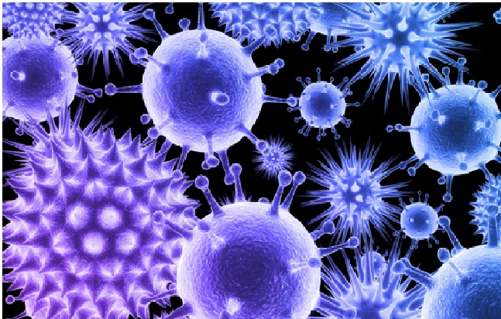
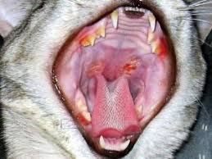
Означення хвороби
Каліцивірусна інфекція (Feline calicivirus disease; каліцивіроз) – гостро протікаюча висококонтагіозна хвороба котів, що супроводжується гарячкою, з ураженням респіраторних органів і ротової порожнини, утворенням виразок на язику, м'якому і твердому піднебінні, губах і ніздрях, у важких випадках пневмоніями, іноді артритами. [2]

Slide 4
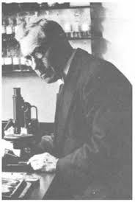
Історична довідка
Вперше Фостьєр в 1957 р. у США виділив вірус від кішок з уражених легень і експериментально довів його інфекційні властивості. [4]

Slide 5
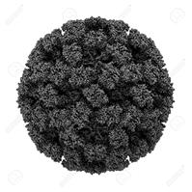
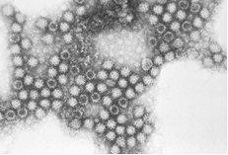
Характеристика збудника
Збудник каліцивірусної інфекції – РНК-геномний вірус розміром (30 – 40 нм), який належать до роду Calicivirus, що відноситься до родини Рісоrnaviridae.
Каліцівірус – це безоболонковий, одноланцюговий РНК вірус, який має чашоподібну впадину на своїй поверхні від чого і пішла їх назва (calices – з лат. означає – "чашка").
При серологічному дослідженні виділено чотири антигенні штами (більше 20 серотипів). Збудник розмножується в плазмі культури клітин нирки і язика котеняти, цитопатогенна дія в цитоплазмі настає через 24–34 год без утворення внутрішньоядерних включень.
Вірус порівняно стійкий до підвищеної температури; змін рН до 4,0; ефіру і хлороформу. Деякі штами чутливі й до високих рН, однак інактивуються розчинами хлорного вапна і хлораміну. В сухому середовищі вірус зберігається 2–3 доби , а у вологому – до 10 днів. [2, 3]
[5]
[6]

Slide 6
Епізоотологічні дані
Хворіють лише коти. Найбільш чутливими є молоді тварини віком від одного місяця до двох років. Хворі коти – вірусоносії можуть виділяти збудник із витіканнями з ротової і носової порожнин, із слізними секретами, з фекаліями і сечею впродовж декількох місяців. Віруси розмножуються в епітеліальних клітинах слизової оболонки респіраторного тракту, мигдаликах і підщелепових лімфовузлах. Зараження відбувається аліментарним шляхом, при безпосередньому контакті, аерогенним шляхом, через одяг і предмети догляду. Частіше хвороба проявляється в холодну пору року. Каліцивіруси котів слабовірулентні, і хвороба частіше протікає латентно. Проте у поєднанні з іншими агентами (бактерії, віруси, мікоплазми) каліцивірусна інфекція може викликати загибель великої кількості (більше 80%) котів. [2, 3]

Slide 7
Епізоотологічні дані
Аналіз вікових та статевих особливостей поширення каліцивірозу у м. Київ
[11]

Slide 8
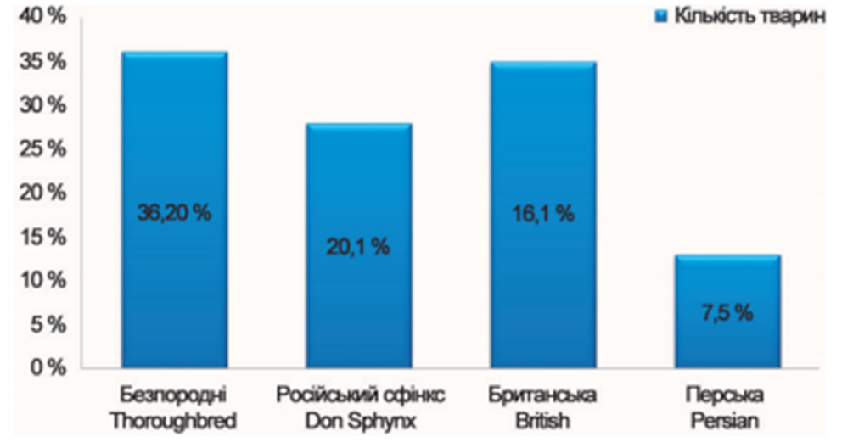
Породна схильність котів до каліцивірозу
[11]

Slide 9
Патогенез
При ураженні вірусом епітелію слизової оболонки ротової порожнини спочатку утворюються гладкі напівсферичні, чітко відмежовані міхурці, які з'являються в основному в ділянці верхньої і бічних поверхонь язика, на твердому піднебінні, а також поза ротовою порожниною – на зовнішніх частинах ніздрів. Міхурці скоро тріскають. На їх місці утворюються ерозії. Ерозії можуть поглиблюватися і покритися виразками. Впродовж двох тижнів слизова оболонка в місцях ерозій регенерує.
Особливо активне розмноження каліцивірусу відбувається в епітеліальних клітинах крипт мигдалин, які під його дією піддаються дистрофії і некрозу. У криптах збудник може знаходитися ще впродовж декількох тижнів після одужання тварини.
Окремі штами збудника розмножуються в легеневих альвеоцитах, викликаючи некроз цих клітин і запальну реакцію.
Після перехворювання імунітет нестійкий. [2-4]

Slide 10
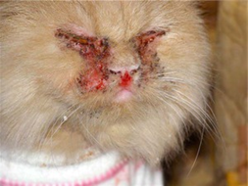
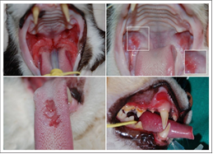
Клінічні ознаки
Інкубаційний період триває до 3-х тижнів. Каліцивіроз може проявлятися з ознаками дихальної інфекції з ураженням очей і носа, також у вигляді виразок у роті, пневмонії, гострого артриту, і в будь-якій комбінації з перерахованого.
Початок каліцивірозу як у дорослих котів, так і у котенят раптовий. Анорексія (відмова від корму). Гіпертермія (температура підвищується до 40°С). Витікання з носа і очей з незначним чханням або без нього. Виразки на язиці, твердому піднебінні, губах, кінчику носа або навколо кігтів.
Задишка, часте дихання при пневмонії, кульгавість. Захворювання може проявлятися лише виразками в роті без інших ознак.
[7]
[8]

Slide 11
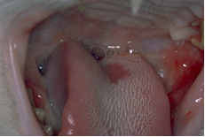
[9]
Гострий перебіг хвороби характеризується депресією, короткочасною горячкою, анорексією, набряком слизових оболонок носової і ротової порожнини, а також виділеннями з носа та очей.
Нерідко спостерігається чхання, кашель і помірний кон'юнктивіт. Найважливішим діагностичним симптомом є виразки на носовій перегородці і в порожнині рота: на язику, м'якому і твердому піднебінні, губах. Характерна ознака інфекції – рясна салівація.
Хвороба триває від 1 до 3-ох тижнів. Летальність сягає 30%.
У кошенят розвивається вірусна пневмонія, яка характеризується пригніченням, змішаною задишкою, прискореним диханням і анемією. Одночасно з пневмонією реєструють ларингіт, трахеїт і бронхіт. Це спостерігають в основному у котенят віком 1–3 місяців, коли у них закінчується колостральний імунітет.

Slide 12
Смерть тварини настає протягом кількох днів, їй передують млявість, блювота, погіршення апетиту та діарея. При гематологічних дослідженнях виявляють лімфопенію і зниження рівня гемоглобіну на 25–30%.
Підгострий перебіг характеризується уповільненим розвитком зазначених вище клінічних ознак і спостерігається в основному в ослаблених, виснажених тварин. Захворювання триває 2–4 тижні і у випадку імунодепресивних станів може переходити в хронічну форму.
Хронічний перебіг хвороби спостерігають в основному при розвитку вторинних бактеріальних інфекцій. Ця форма становить небезпеку з огляду на те, що хворі тварини є тривалими вірусоносіями. [2,3]

Slide 13
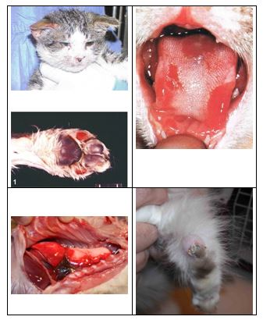
Патолого-анатомічні зміни
Під час розтину трупів загиблих котів у грудній порожнині реєструють інтерстиціальну пневмонію.
Найчастіше бувають уражені краніовентральні ділянки передніх і середніх часток легень. Запалена легенева тканина ущільнена. Спочатку вона забарвлена в яскраво-червоний колір, а потім забарвлення може змінитися. Іноді виявляють ерозивні ураження слизової оболонки шлунку.
Гістологічним дослідженням встановлюють некроз клітин слизової оболонки, а при глибокому ураженні респіраторного тракту – некроз альвеолярної перегородки з інфільтрацією лейкоцитів. [2, 3]

Slide 14
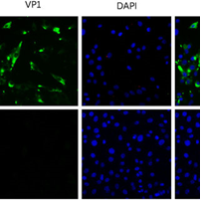
Діагноз
[10]
Включає аналіз епізоотологічних і клінічних даних, а також результатів лабораторних досліджень. Вірус виділяють у культурі клітин нирки котеняти і диференціюють у реакції нейтралізації (РН) із застосуванням імунофлюоресцентного методу. Для діагностики хвороби використовують також парні сироватки, взяті з інтервалом в 14 днів, які досліджують у РН.
З експрес-тестів застосовують системи Immunocomb (Biogal, Galed Labs. Acs Ltd., Israel) на виявлення віруного антигену. У сумнівних випадках ставлять біопробу. При цьому заражені котенята гинуть через 20 днів. [3]

Slide 15
Диференційна діагностика
При диференційній діагностиці слід враховувати певну подібність клінічного прояву каліцивірозу з герпесвірусною інфекцією, хламідіозом, панлейкопенією і стоматитами різної етіології. [3]

Slide 16
Панлейкопенія
Герпесвірусна інфекція
Хламідіоз

Slide 17
Диференційна діагностика
Панлейкопенія
Хламідіоз
Герпесвірусна інфекція

Slide 18
Диференційна діагностика
Кількість варіанів 2·2·2·2=2⁴ = 16

Slide 19
Лікування
Сучасний підхід до лікування та профілактики каліцивірозу є комплексним.
При утворенні виразок і некротичних ділянок якнайшвидше проводять первинну хірургічну обробку рани. При гнійних виділеннях з очей і ніздрів їх промивають розчинами фурациліну, фуразолідону, борної кислоти.
У якості специфічного лікування застосовують «Вітафел». Найбільший терапевтичний ефект досягається при застосуванні препарату в початковій стадії хвороби. Глобулін «Вітафел» вводять тваринам підшкірно в дозі 1 мл (1 доза) триразово з інтервалом 12–24 годин у залежності від тяжкості стану тварини. Можливе застосування глобуліну на тлі проведення симптоматичного лікування, застосування вітамінів, антибіотиків і пробіотиків.
Використовують симптоматичні засоби для пригнічення запального процесу у верхніх дихальних шляхах, бронхах, легенях, ротовій порожнині, шлунку і кишківнику. Необхідно усунути зневоднення організму за допомогою фізіологічних рідин у вигляді крапельниць – 0,9%-го розчину натрію хлориду, Рінгера або Рінгера–Локка, 5%-го розчину глюкози у дозі 20–50 мл 2–4 рази на добу. Найкраще застосовувати розчин Рінгера. [2, 3]

Slide 20
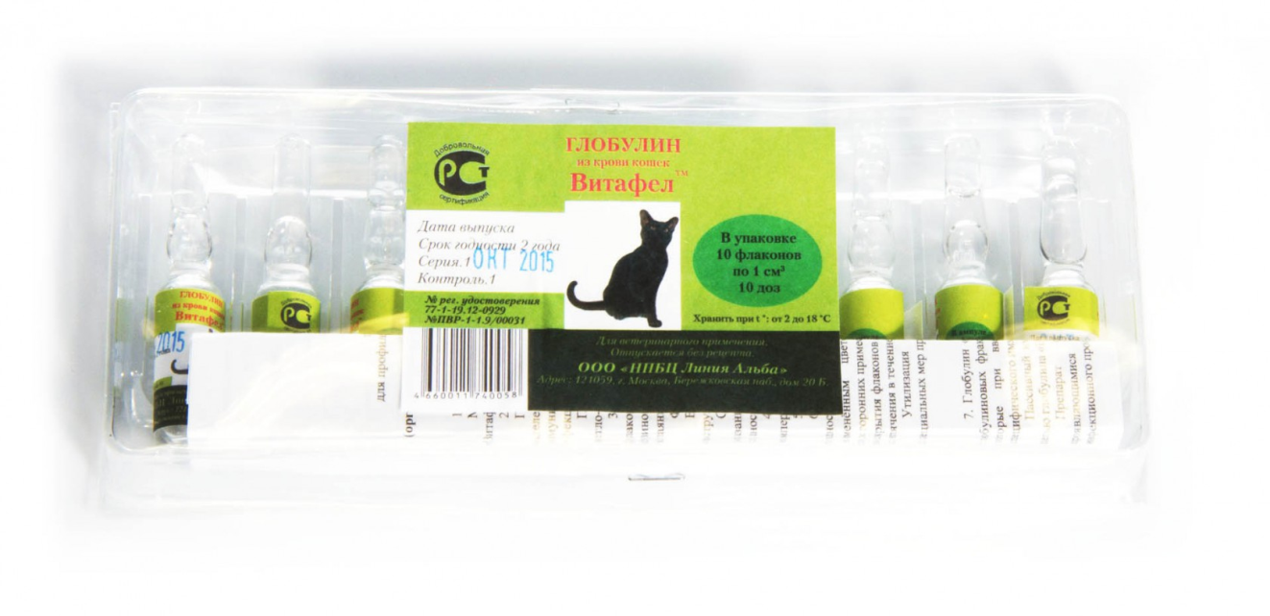
З метою запобігання розмноженню патогенної мікрофлори призначають антибіотики широкого спектру дії (обов’язково з урахуванням чутливості). Одночасно з антибіотиками застосовують аскорбінову кислоту, вітаміни групи В, А, Е в терапевтичних дозах. Для підвищення імунітету на ранній стадії хвороби застосовують специфічний або неспецифічний імуноглобуліни (протикоревий, протигрипозний, нормальний), імуномодулятори (леукорифелін, неоферон, інтерферон, анандин, тимоген, тималін) згідно з інструкціями.
Призначають дієтотерапію, збагачують раціон вітамінами і мікроелементами. [1]

Slide 21
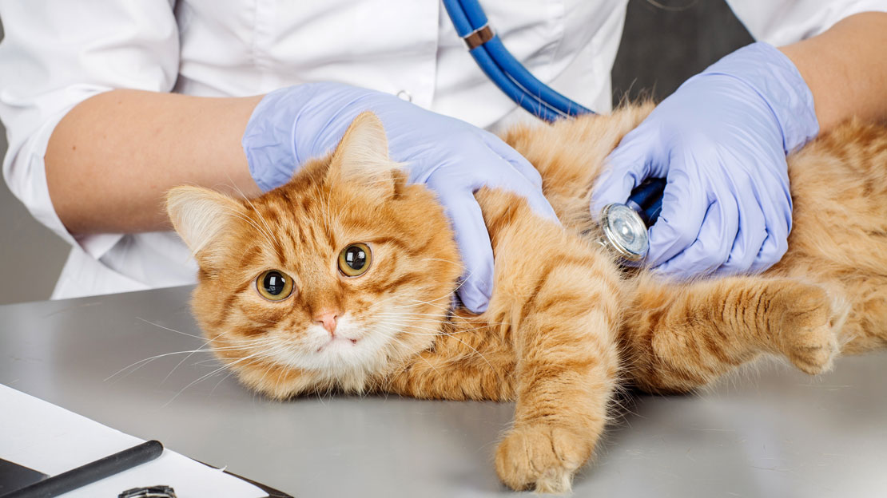
Профілактика
Загальна профілактика захворювання включає дотримання санітарних норм утримання, повноцінну годівлю, регулярне проведення дегельмінтизацій, здійснення лікувально-профілактичних обробок проти ектопаразитів, виключення контакту з безпритульними тваринами. Потрібно уникати переохолодження, виключати стресові ситуації, регулярно дезінфікувати приміщення і предмети догляду.
Для профілактики вірусних інфекцій глобулін «Вітафел» вводять тваринам підшкірно в дозі 1 мл (1 доза) одноразово або дворазово з інтервалом 24 години. Після закінчення терміну формування пасивного імунітету для створення активного імунітету проводять вакцинацію.

Slide 22
Специфічна профілактика передбачає застосування вакцин: полівалентні вакцини «Нобівак» (Nobivac Tricat) застосовуються для захисту котів від вірусного ринотрахеїту, каліцівіроза і панлейкопенії, «Мультіфел-4» – проти ринотрахеїту, каліцівіроза, панлейкопенії і хламідіозу і т. д. Також популярні вацини «Purevax RCPCh», «Quadricat». Варто зазначити, що при спільній імунізації кішок вакцинами від сказу «Нобівак рабіес» (Nobivac Rabies) і «Нобівак трікет» (Nobivac Tricat) спостерігається посилення імунної відповіді тварин на каліцівірусний компонент вакцини. Рекомендують щеплювати котів вакциною проти грипу котів (жива чи інактивована вакцина, що містить герпесвірус і каліцівіруси), однак слід мати на увазі, що дана жива вакцина, призначена для підшкірного введення, іноді може викликати інфекцію при випадковому попаданні в організм через ніс. Для профілактики захворювання високоефективним є «Вітафел». [1, 4]
При виборі вакцини слід мати на увазі, що існують чотири антигенних штами каліцівірусів, поширених по всьому світу. Вакцинний штам повинен бути аналогічним вуличному, оскільки перехресного імунітету не відбувається.

Slide 23
Література та інформаційні джерела
1. Галатюк О.Є., Передера О.О., Лавріненко І.В., Жерносік І.А. Інфекційні хвороби котів. Навчальний посібник для вузів ІІ-ІV рівнів акредитації. – Житомир : «Полісся», 2016. – С.13-14.
2. Каришева А.Ф. Спеціальна епізоотологія. – Київ : Вища освіта, 2002. – 703 с.
3. Недосєков В.В., Гонтарь А.М., Сорокіна Н.Г., Кісера Я.В., Інфекційні хвороби собак і котів. Агроосвіта. 2016. - 234 с.
4. Ян Рэмси, Брин Теннат. Инфекционные болезни собак и кошек. Практическое руководство--М.: «ООО Аквариум-Принт», 2005.—304с.: ил.
5. https://www.123rf.com/photo_29482485_feline-calicivirus-capsid-causes-a-viral-disease-in-cats-a-vaccine-exists-atomic-level-structure-.html
6. https://www.britannica.com/science/calicivirus
7. http://2man.org/our-cats/kalciviroz-u-koshek-simptomy-i-lechenie.html
8. https://www.savannahcatassociation.org/feline-calicivirus-fcv/
9. https://www.vetstream.com/treat/felis/bug/feline-calicivirus
10. https://www.researchgate.net/figure/Immunofluorescence-of-CRFK-cells-infected-with-FCV-SH-14-isolates-DAPI-Staining-Solution_fig2_327355268
11. http://aminbiol.com.ua/index.php/ua/111-archive/bt-19-1-2017/919-poshyrennya-kalitsyvirusnoyi-infektsiyi-kotiv-v-umovakh-mehapolisu

Slide 24
Дякую за увагу!

